Slide 1
Estudando para o Enem de forma invertida
Walisson Roger de Oliveira Aquino
Escola: E.E.E.F.M“Coronel Gomes de Oliveira”
Professor: Lucas Xavier
Turma: 1ºN01

Slide 2
Mapa Conceitual
Walisson
Estudando para o Enem
Enem 2014
Q:59
Internet
Estudo
Pesquisa
Desenvolvimento
Competência e habilidade
Ferramentas
Podcast
Objetivo
Computador
headset
Entrega
Estudando para o Enem
Microsoft Office
Powerpoint

Slide 3
Competência e Habilidade
IV – Relacionar informações, representadas em diferentes formas, e conhecimentos disponíveis em situações concretas para construir argumentação consistente.
H21 - Avaliar sistemas naturais e tecnológicos em termos da potência útil, dissipação de calor e rendimento, identificando as transformações de energia ou os processos pelos quais elas ocorrem.

Slide 4
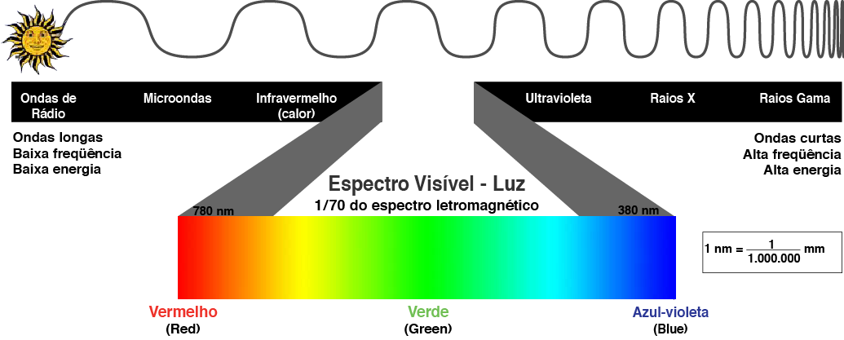
Explicando a Física

Slide 5
Questão 59/2014
Alguns sistemas de segurança incluem detectores de movimento. Nesses sensores, existe uma substância que se polariza na presença de radiação eletromagnética de certa região de frequência, gerando uma tensão que pode ser amplificada e empregada para efeito de controle. Quando uma pessoa se aproxima do sistema, a radiação emitida por seu corpo é detectada por esse tipo de sensor. WENDLlNG. M. Sensores. Disponível em: www2.feg.unesp.br. Acesso em: 7 maio 2014 (adaptado).
A radiação captada por esse detector encontra-se na região de frequência:
a) da luz visível. b) do ultravioleta. c) do infravermelho. d) das micro-ondas.

Slide 6
Resolução
A radiação captada por esse detector encontra-se na região de frequência do infravermelho pois, tudo que está acima de zero absoluto emite radiação, mas o corpo humano emite ondas de calor sendo assim captado pelos sistemas de segurança.
Resposta Alternativa “C”

